Slide 1
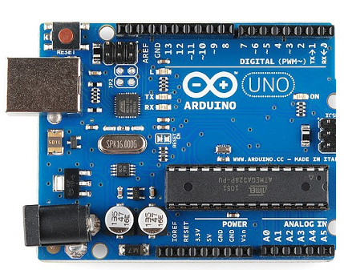
Προγραμματίζοντας με τον μικροελεγκτή Arduino

Slide 2
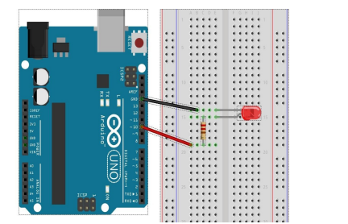
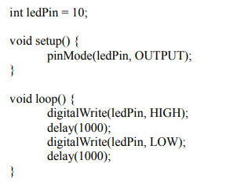
Προγραμματίζοντας με τον μικροελεγκτή Arduino
led που αναβοσβήνει

Slide 3
Φανάρια κυκλοφορίας

Slide 4
Φανάρια κυκλοφορίας με φανάρι πεζών

Slide 5
Αισθητήρας υπερήχων (ή απόστασης) HC-SR04

Slide 6
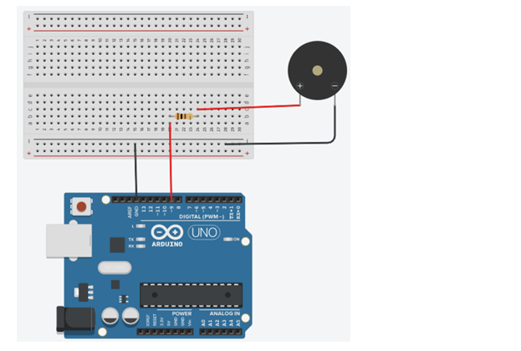
Βομβητής (buzzer) – Παραγωγή ήχου

Slide 7
Αυτόνομο ρομποτικό όχημα αποφυγής εμποδίων

Slide 8
Τι είναι το Arduino
Είναι ένας μικροελεγκτής - μια απλή μητρική πλακέτα ανοικτού κώδικα με
ενσωματωμένο μικροελεγκτή και
εισόδους / εξόδους
Open Source Software (OSS) εννοείται λογισμικό του οποίου ο πηγαίος κώδικας διατίθεται στους χρήστες επιτρέποντας τους να τον τροποποιήσουν ή και να τον αξιοποιήσουν σε άλλες εφαρμογές.
Μπορεί να προγραμματιστεί με τη γλώσσα Wiring (ουσιαστικά πρόκειται για τη γλώσσα προγραμματισμού C++ μαζί με ένα σύνολο από βιβλιοθήκες, υλοποιημένες επίσης στην C++).

Slide 9
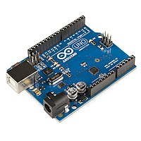
Μικροσκοπικό (7x5 cm)
Δυνατότητες
σε εφαρμογές ρομποτικής και γενικότερα σε αυτοματισμούς
την κίνηση κινητήρων
τη λήψη πληροφοριών από διάφορους αισθητήρες (θερμοκρασίας, υγρασίας, υπερύθρων, απόστασης)
την αμφίδρομη σειριακή επικοινωνία μεταξύ Arduino και PC χρησιμοποιώντας γλώσσες προγραμματισμού (όπως Java και python)
την αναπαραγωγή και αντίληψη ήχων

Slide 10
Βασικά Πλεονεκτήματα πλατφόρμας Arduino
Οικονομική: Η πλατφόρμα Arduino αποτελεί οικονομική λύση διότι είναι φθηνότερη. Επιπλέον, είναι αρχιτεκτονικά ανοιχτή και μπορεί ο οποιοσδήποτε να την αναπτύξει από μόνος του.
Μεταφέρσιμη: Σε σχέση με τις υπάρχουσες πλατφόρμες στο εμπόριο, η πλατφόρμα Arduino παρέχει πλήρη μεταφερσιμότητα με αποτέλεσμα να μπορεί να προγραμματιστεί στα περισσότερα λειτουργικά συστήματα.
Επεκτάσιμη: Το υλικό και το λογισμικό της πλατφόρμας Arduino είναι ανοιχτά και ελεύθερα για όλους. Καθημερινά, χιλιάδες υποστηρικτές του ελεύθερου λογισμικού αναπτύσσουν διάφορες βιβλιοθήκες για την υποστήριξη της πλατφόρμας. Παράλληλα, τόσο η αρχιτεκτονική όσο και το υλικό της πλατφόρμας εξελίσσονται συνεχώς.

Slide 11
Πλατφόρμες Arduino που έχουν αναπτυχθεί και όπου η κάθε μία είτε αποτελεί εξέλιξη κάποιας άλλης, είτε έχει αναπτυχθεί για κάποιο συγκεκριμένο σκοπό:
Arduino Uno
Arduino Mega2560
Arduino Stamp
Arduino Extreme
Arduino Diecimila
Arduino Mini
Arduino Fio
Arduino Bluetooth
Arduino Duemilanove
Arduino Nano
Arduino NG
LilyPad Arduino
Arduino Mega1280
Arduino USB
Arduino NG+
Serial Arduino

Slide 12
Γνωριμία με τον μικροελεγκτή Arduino
pinMode()
pinMode(12, OUTPUT)
pinMode(Α2, INPUT);
Η κύρια λειτουργία του βασίζεται στο να ελέγχει τις θύρες που διαθέτει είτε να δίνει ρεύμα είτε να παίρνει ρεύμα από αυτές
14 ψηφιακές θύρες εισόδου/εξόδου 0..13 με τιμή 0 ή 5V, με τον χαρακτηρισμό LOW ή HIGH
6 αναλογικές θύρες εξόδου (~3, ~5, ~6, ~9, ~10, ~11 με τιμές ρεύματος στο διάστημα 0 έως 5V
6 αναλογικές θύρες εισόδου Α0..Α5 με τιμές ρεύματος στο διάστημα 0 έως 5V

Slide 14
Αισθητήρες

Slide 17
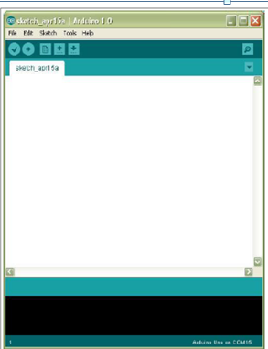
Προγραμματισμός Arduino
Εγκατάσταση του περιβάλλοντος εργασίας Arduino IDE (https://www.arduino.cc/en/software )
Σύνδεση της πλακέτας στον υπολογιστή χρησιμοποιώντας το καλώδιο USB. Πρέπει να ανάψει το LED της πλακέτας.
Έναρξη της εφαρμογής Arduino (Κάνουμε διπλό κλικ στο εικονίδιο που βρίσκεται στην επιφάνεια εργασίας)
Επιλογή Board και Σειριακής Θύρας Port
Tools / Board /Arduino Uno
Tools / Port / COMX

Slide 18
Περιβάλλον Εργασίας

Slide 19
Βασική δομή προγράμματος

Slide 20
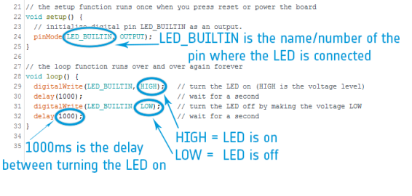
Άσκηση 1η
Πώς να αναβοσβήνει το εσωτερικό led
Αρχείο/Παραδείγματα/01.Basics/Blink

Slide 21
Άσκηση 2^{η} To led που αναβοσβήνει
θα προσπαθήσουμε να κάνουμε ένα led (ψηφιακή θύρα 10) να αναβοσβήνει ανά ένα δευτερόλεπτο
δηλαδή να δέχεται ρεύμα για ένα δευτερόλεπτο, να μην δέχεται ρεύμα για ένα δευτερόλεπτο κι αυτό να επαναλαμβάνεται επ' αόριστο.

Slide 22
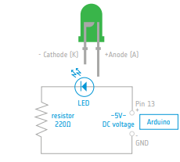
θα χρειαστούμε ένα Led και μια αντίσταση ώστε το ρεύμα των 5V που θα περνάει να αντιστοιχεί στην τάση λειτουργίας του Led που χρησιμοποιούμε και να μην έχουμε καταστροφή του Led από υπέρταση

Slide 23
Άσκηση 2^{η} To led που αναβοσβήνει
Δηλώστε μια μεταβλητή που θα αντιπροσωπεύει το Pin σας και δώστε της τιμή 10.
Θα πρέπει να ορίσετε το Pin10 ως Εξόδου. HIGH
Θα πρέπει να δώσουμε τάση 5V στο Pin10.
Θα πρέπει να περιμένουμε 1 δευτερόλεπτο κατά τη διάρκεια του οποίου προφανώς ανάβει το led.
Θα πρέπει να διακόψουμε την τροφοδοσία με τάση (τάση 0V) στο Pin10. LOW
Θα πρέπει να περιμένουμε 1 δευτερόλεπτο κατά τη διάρκεια του οποίου προφανώς είναι σβηστό το led.

Slide 24
Άσκηση 3η
Ναυαγήσατε σε κάποιο νησί που έχει έναν ArduinoΦάρο.
Θέλετε το led (ψηφιακή θύρα 13) να εκπέμπει σε κώδικα μορς το μήνυμα "SOS”
Επισκεφτείτε την ιστοσελίδα wikipedia για να βρείτε τα γράμματα S O
Δημιουργήστε έναν αλγόριθμο όπου
η τελεία του μορς αντιστοιχεί σε 1 δευτερόλεπτο ανοικτού led
η παύλα σε 5 δευτερόλεπτα ανοικτού led
μεταξύ δύο επισημάνσεων του Morse (γραμμάτων της ίδιας λέξης) σβήστε το led κάθε φορά για τρία δευτερόλεπτα
στο τέλος αφήστε 10 δευτερόλεπτα σβηστού led

Slide 27
Άσκηση 4^{η} Τα φανάρια κυκλοφορίας
Θα προσομοιώσουμε τη λειτουργία των φαναριών.
Δίνοντας κατάλληλα χρονικά διαστήματα θα κρατήσουμε ανοιχτό το κάθε χρώμα για κάποιο χρόνο και ακολούθως η διαδικασία θα επαναλαμβάνεται από την αρχή.
Τα φανάρια θα αναβοσβήνουν Πράσινο, Πορτοκαλί, Κόκκινο, Πράσινο

Slide 28
Άσκηση 4^{η} Τα φανάρια κυκλοφορίας

Slide 29
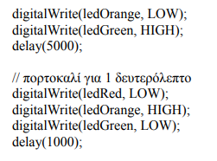
Άσκηση 4^{η} Τα φανάρια κυκλοφορίας
Θα πρέπει να δίνετε τάση 5V στο led που θέλετε να ανάβει και 0V στα υπόλοιπα.
Θα πρέπει να περιμένουμε 1 δευτερόλεπτο κατά τη διάρκεια του οποίου προφανώς ανάβει κάποιο led και είναι σβηστά τα υπόλοιπα.
Τα βήματα 1, 2 θα τα κάνετε εναλλάξ για το κόκκινο, πορτοκαλί και πράσινο Led.
Δοκιμάστε να προσαρμόσετε τους χρόνους. Το πορτοκαλί συνήθως ανάβει για πολύ λιγότερο χρόνο από ότι τα άλλα δύο χρώματα.

Slide 30
Άσκηση 5^{η} Τα φανάρια κυκλοφορίας με φανάρι πεζών
θα εμπλουτίσουμε τη λειτουργία των φαναριών, με δύο ακόμα φανάρια για τους πεζούς.
Δίνοντας κατάλληλα χρονικά διαστήματα θα κρατήσουμε ανοιχτό το κάθε χρώμα κυκλοφορίας για κάποιο χρόνο, ενώ όταν υπάρχει κίνηση θα ανάβει το κόκκινο των πεζών, ενώ όταν υπάρχει κόκκινο στην κυκλοφορία θα ανάβει το πράσινο των πεζών. Ακολούθως η διαδικασία θα επαναλαμβάνεται από την αρχή.

Slide 31
Άσκηση 5^{η} Τα φανάρια κυκλοφορίας με φανάρι πεζών

Slide 32
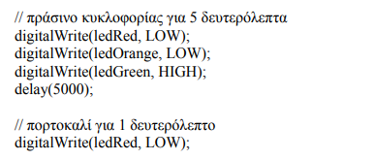
Άσκηση 5^{η} Τα φανάρια κυκλοφορίας με φανάρι πεζών
Θα πρέπει να καθορίσετε κατάλληλα τους χρόνους και τους συνδυασμούς των φαναριών πεζών και κυκλοφορίας

Slide 33
Άσκηση 6^{η} Σταδιακή αύξηση και μείωση φωτεινότητας (Fade in-Fade out)
θα χρησιμοποιήσουμε ένα led το οποίο όμως δεν θα ανάβει με το μέγιστο δυνατό ρεύμα όπως στις προηγούμενες ασκήσεις, αλλά η έντασή του θα είναι αυξομειούμενη.
Θα ξεκινά δηλαδή να ανάβει αχνά και σταδιακά θα αυξάνει η ένταση, μέχρι να φτάσει στο μέγιστο.

Slide 34
Άσκηση 6^{η} Σταδιακή αύξηση και μείωση φωτεινότητας (Fade in-Fade out)

Slide 35
Άσκηση 6^{η} Σταδιακή αύξηση και μείωση φωτεινότητας (Fade in-Fade out)
Ορίσετε μια μεταβλητή για τη θύρα σας και αρχικοποιήστε τη θύρα ως εξόδου.
Ορίσετε μια μεταβλητή για τη φωτεινότητα με αρχική τιμή το 0.
Σε κάθε επανάληψη σταδιακά (π.χ. ανά 5) αυξάνετε τη φωτεινότητα, μέχρι το 255.
Όταν φτάνει στο 255 θα πρέπει να μηδενίζετε τη φωτεινότητα και να ξεκινάτε πάλι από την αρχή.

Slide 36
Λαμπάκι (LED) που αναβοσβήνει
Φωτεινός σηματοδότης
Ρύθμιση της φωτεινότητας ενός LED με ποτενσιόμετρο
Αυτόματο φωτάκι νυκτός
Χριστουγεννιάτικα φωτάκια (σταδιακή αύξηση και μείωση φωτεινότητας ενός LED)
Θερμόμετρο εξωτερικού χώρου
Δημιουργώ τα δικά μου χρώματα με το RGB LED
Ανιχνευτής απόστασης
Αυτόνομο ρομποτικό όχημα αποφυγής εμποδίων .....

